Slide 1


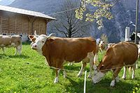
Разведение КРС мясного и молочного направления
Технико-экономическое обоснование
создания небольшого предприятия
по разведению крупного-рогатого скота
© Moscow Business School, 2020

Slide 2
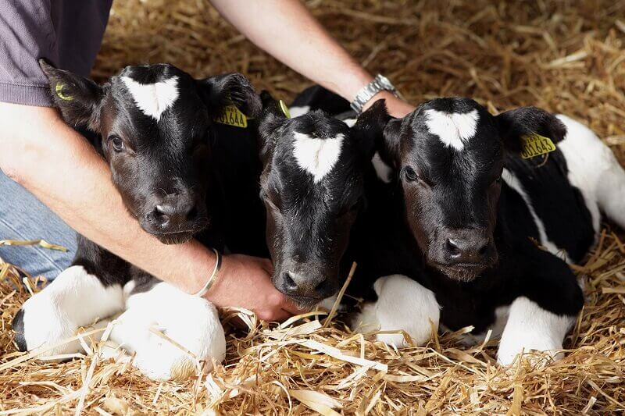

Описание проекта
Целью проекта является разведение крупного рогатого скота мясного и молочного направления для последующей реализации с.х. продукции населению в виде молока и мяса.
Производство данного вида продукции является перспективным направлением, так как рынок мясных продуктов является одним из крупнейших рынков продовольственных товаров. Мясная продукция пользуется постоянным спросом как у населения, так и у организаций при закупке мясной продукции для дальнейшей переработки.
© Moscow Business School, 2020

Slide 3
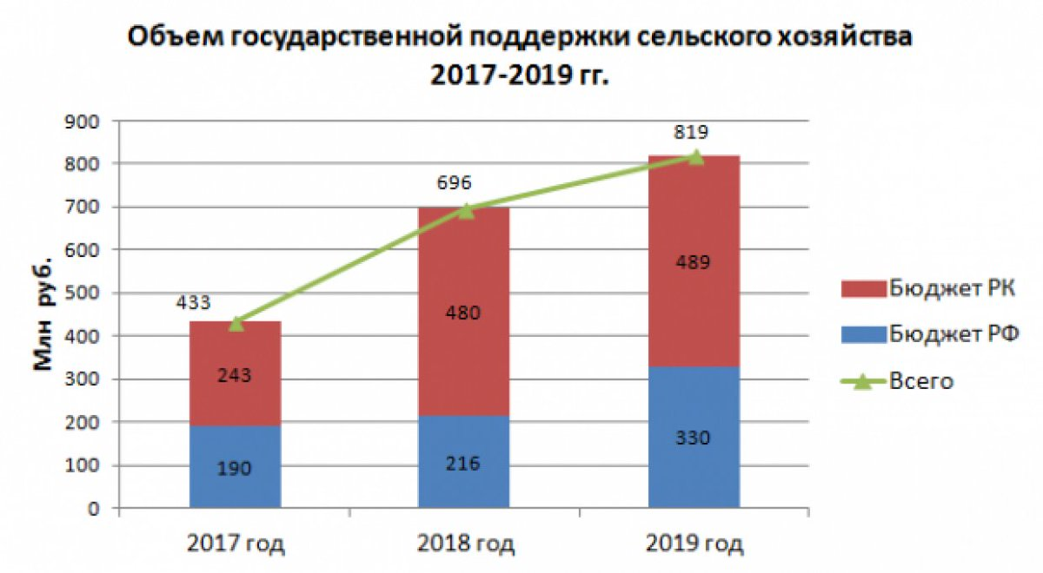
Рынок и Государственная поддержка
По предварительным данным Минсельхоза, в 2019 году сельскохозяйственное производство в России выросло более чем на 2% к 2018 году, когда в отрасли наблюдался спад на 0,2%. Как сообщила в начале декабря на конференции „Агрохолдинги России — 2019“ замминистра Елена Фастова, совокупная выручка сельхозорганизаций должна превысить показатели 2018 года на 4%, достигнув порядка 3 трлн рублей. Прибыль до налогообложения составит 378 млрд рублей (плюс 21%), рентабельность деятельности — 14,6% (с учетом субсидий) против 12% в 2018 году.
© Moscow Business School, 2020

Slide 4
Целевая аудитория
Основными потребителями продукции являются компании, занимающиеся переработкой мяса и производством мясопродуктов, а также оптовые покупатели мяса. Также рекомендуется выход на экспортные рынки, с целью продажи продукции оптовым компаниям за рубежом.
© Moscow Business School, 2020

Slide 5
Маркетинговый план
Основными конкурентами нашего хозяйства будут аналогичные производители, личные подсобные хозяйства, крестьянско-фермерские хозяйства и более крупные сельскохозяйственные производственные комплексы.
Сбыт производимой продукции планируется осуществлять по следующим направлениям:
Реализация продукции на торговых точках г. Димитровграда, в частности на «мясном рынке»;
Реализация мяса и молока в населённом пункте по месту регистрации индивидуального предпринимателя;
Продажа произведенной продукции мелким оптом организациям-перекупщикам;
Продажа продукции в форме выездной торговли (с машины) в соседних населённых пунктах.
Реализация продукции будет осуществляться по ценам:
Говядина в розницу: 350 руб./кг.;
Говядина оптом: 200 руб./кг.;
Молоко в розницу: 40 руб./л.;
Молоко оптом: 30 руб./кг.
Планируется реализовывать в месяц до 2250 л. молока и 350 кг мяса, или:
Молока в розницу – 1000 кг;
Молока оптом – 1250 кг;
Мясо в розницу – 150 кг;
Мясо оптом – 200 кг.
© Moscow Business School, 2020

Slide 6
Конкурентные преимущества проекта
Симментальская порода отличается оптимальным сочетанием молочной и мясной производительности. Молочная продуктивность зависит от зоны разведения и колеблется, в среднем, от 3000 до 3500 кг.. Что касается мясной продуктивности, то скот симментальской породы характеризуется высокими приростами массы на протяжении всего периода роста.
Молоко
В среднем одна корова дает 20 литров молока в день. Первые 2 месяца 10 литров молока будет уходить на подкормку телят. В дальнейшем все молоко уходит на реализацию. Учитывая, что 2 месяца отводятся на отел, планируемый объем реализации молока в год составит 5400 л с одной коровы:
30 дней*20 литров/день*8 месяцев=4800 литров
30 дней*10 литров/день*2 месяца=600 литров
Соответственно с 5 голов в год можно получить до 27 000 литров молока.
Мясо
Бычки, купленные в возрасте 6 месяцев, при правильном питании и уходе за 1 год наберут до 500 кг живого веса, при выходе мяса 70% выходит около 350 кг с каждого.
Соответственно с 12 голов можно получить до 4200 кг товарного мяса.
© Moscow Business School, 2020

Slide 7
Расходы
№ п/п | Наименование | Сумма, руб.
1 | Строительство производственного помещения 30м*6м (в т.ч) | 300 000
1.1 | Керамзитобетонные блоки (3 тыс. штук) | 150 000
1.2 | Песок (10т) | 5 000
1.3 | Цемент (50 мешков) | 15 000
1.4 | Пиломатериал (5 кубов) и кровля | 50 000
1.5 | Щебень (10т) | 12 000
1.6 | Строительные работы | 50 000
2 | Коровы, 5 голов | 300 000
3 | Молодняк КРС (бычки), 12 голов | 270 000
4 | Корм (ячмень, овес, сено, солома) на 12 месяцев | 90 000
ИТОГО |  | 1,15 млн
© Moscow Business School, 2020

Slide 8
Среднемесячная выручка хозяйства
№ п/п | Наименование | Цена за кг., руб. | Объем реализации в месяц, кг. | Выручка в месяц, руб. | Выручка в год, руб.
1 | Молоко в розницу | 40 | 1000 | 40 000 | 480 000
2 | Молоко оптом | 30 | 1250 | 37 500 | 450 000
3 | Мясо в розницу | 350 | 150 | 52 500 | 630 000
4 | Мясо оптом | 200 | 200 | 40 000 | 480 000
ИТОГО |  | х | х | 136 500 | 2,04млн

Slide 9
Штатное расписание
Должность | Количество работников, чел | Заработная плата, руб./мес. | Итого, руб.
Разнорабочий | 2 | 15 000 | 30 000
ИТОГО | 2 | — | 30 000

Slide 10
График работ
N п/п | Наименование этапа проекта | Дата начала | Дата окончания | Стоимость этапа
1 | Строительство производственного помещения | 01.05.2020 | 01.07.2020 | 300 000
2 | Покупка молодняка КРС | 01.07.2020 | 15.07.2020 | 570 000
3 | Приобретение кормов | 01.07.2020 | 15.07.2020 | 90 000
4 | Начало деятельности | 15.07.2020 | — | —
© Moscow Business School, 2020

Slide 11

Команда
Во главе фирмы стоит директор. Он решает самостоятельно все вопросы деятельности предприятия, представляет его интересы во всех отечественных предприятиях, фирмах и организациях. Также он распоряжается в пределах предоставленному ему права имуществом, заключает договора, в том числе по найму работников.
Алексей Виноградов
Глава КФХ
Опыт ведения хозяйства 5 лет
Образование средне-профессиональное пчеловод
© Moscow Business School, 2020

